Slide 1
הגשת מאמרים ועבודות: מחקר איכותני
חיים נוי
אוניברסיטת דרום פלורידה
המכללה האקדמית אשקלון
chaimnoy.com
Notes:
מודה למארגנים
קצת עלי

Slide 4
פרסומים אקדמיים הם המטבע של קריירה אקדמית publish or parish
ציפייה להשתתפות תלמידי מחקר בכלכלת הפרסום האקדמי
ציפייה לא מוגדרת וחסרת גיבוי

Slide 5
נתחיל בהתחלה... האם המאמר איכותני?
Qualitative
qualitative
ישqualitative ויש Qualitative
ראיון ככלי איסוף חומר מול הפואטיקה של המפגש הראיוני
ראיון כזירת מאבק וליבון זהויות (באינטראקציה)
ראיון כמפגש חד-פעמי
* רפלקסיביות
ביקורתיות
קול אישי

Slide 6
האם סימנתם/ן את המאמר כמאמר איכותני?
גוף המאמר
(המלצות לקוראים/שופטים)
(ציטוט חברי מערכת)
כותרת
תקציר
מלות מפתח איכותניות

Slide 7
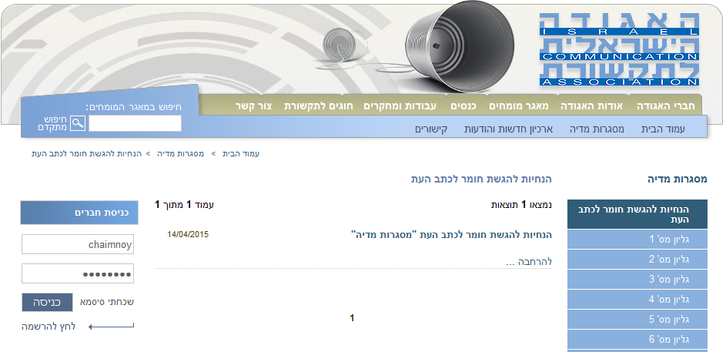
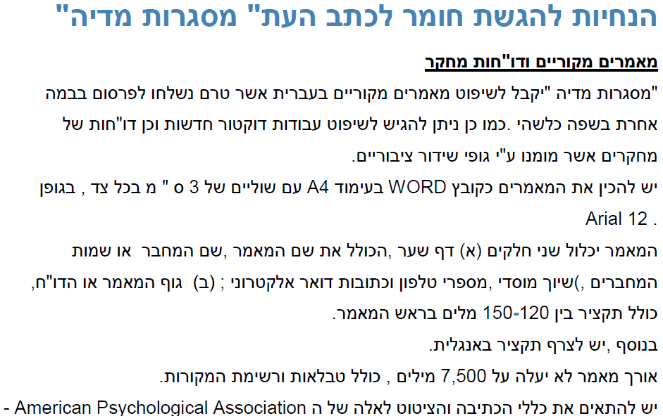
האם כתב העת/הכנס מקבל מאמרים איכותניים?
מדיניות (אי-)קבלת מאמרים
היכן לפרסם מאמר או מאמרים ראשונים?
כמות או איכות?
לכוון 'גבוה'?
זהירות! Spam Journals
להתייעץ

Slide 8
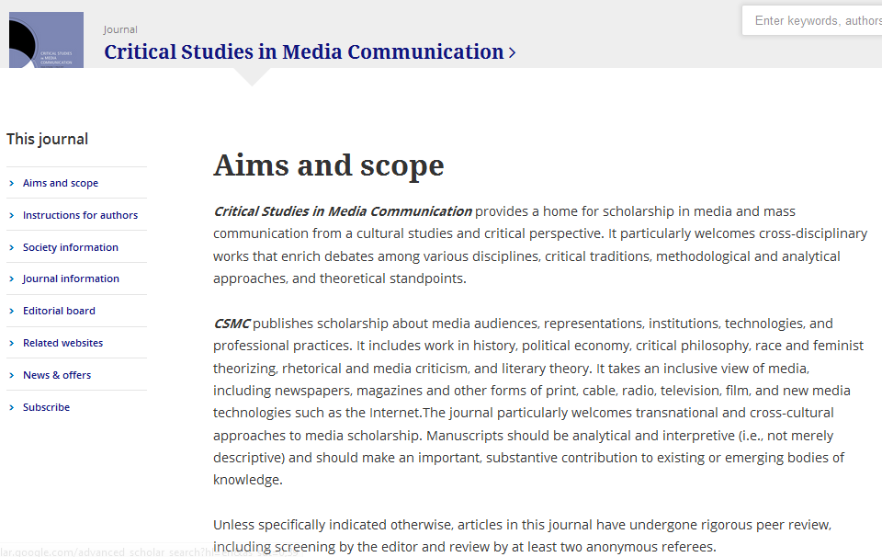
שני פרסומים אקדמיים שנקראים

Slide 9
מסלול ההגשה של מאמר
Screening
Editor
Reviewers
תיקונים והתאמות טכניים
החלטה ראשונית
החלטה סופית
המלצות והערכה מילולית (לרוב/רצוי):
Accept
Minor revision
Major revision
(Revise and resubmit)
Rejection / Desk Rejection

Slide 10
כתיבת מאמר איכותני
כתיבה היא חלק מרכזי בתהליך המחקר האיכותני ולטקסט (למילים) יש תפקיד חשוב
להקפיד על סיפור אקדמי קוהרנטי: קשר צמוד והגיוני בין חלקי המאמר ובין שלבי המחקר
להבהיר מהי חשיבות המחקר ומהי חשיבות החומר האמפירי שאספתם
לפרט מתודולוגיה! לתאר מה בדיוק עשיתם
האנתרופולוג גירץ אמר שאם רוצים לדעת מהי דיסציפלינה אקדמית צריך לראות מה עושים אותם אקדמאיים
להבהיר כמה, איך, איפה ולמה אספתם את החומר
ואיך פרשתם/ניתחתם אותו

Slide 11
המשך... כתיבת מאמר איכותני
לא להתנצל על כך שהמחקר נוקט בגישה איכותנית (ולרוב גם אין צורך להסביר מדוע המחקר איכותני דווקא)

Slide 12
תהליך השיפוט (review process)
תהליך השיפוט הוא תהליך חשוב מאין כמותו
כל סוג של פידבק שתקבלו על מאמר הוא טוב, ורצוי לקחת ברצינות וביסודיות את תהליך הרוויזיה/תיקון המאמר
אילו הערות של השופטים מקבלים ואילו הערות דוחים
+ מכתב המתייחס לתיקונים
+ (לעיתים) עותק עם התיקונים שערכתם
אחרי כמה זמן לנדנד לעורך?
שלושה חודשים

Slide 13
והרי החדשות (הטובות)... להסתכן ולשלוח
אמון בסיסי במערכת השיפוט האקדמית
לזכור להודות לקוראים/שופטים אם כך מרגישים
חקר התקשורת הוא תחום ידידותי למחקר איכותני
מהו (בעצם) הקנס על "דחייה" של מאמר מכתב עת?
מהו הקנס על "דחייה" של מאמר מכנס?
דווקא בעידן של תפוקות, ודגש על כמות, מדידות ומהירות, הערך של מחקר איכותני עולה כי חסרים מחקריים מסוג זה והידע שיש ביכולתו להפיק
גם לצרכים מעשיים (קביעת מדיניות ועוד)
לכל מאמר יש – בסופו של דבר - בית

Slide 14
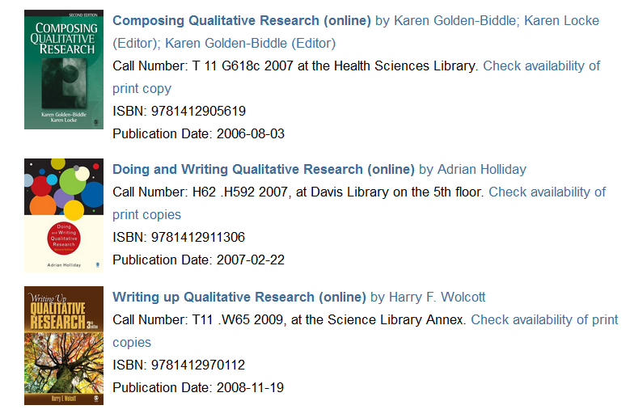
משאבים
Mitchell Allen (2016). Essentials of Publishing Qualitative Research.

Slide 15
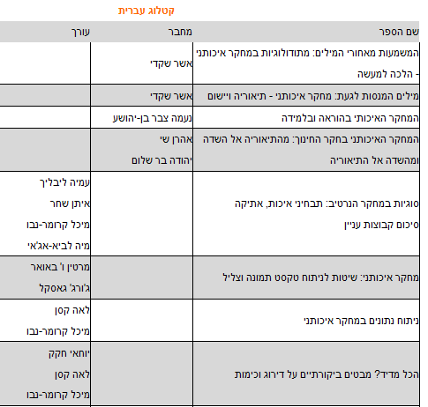
המשך... משאבים
גם בעברית - ספרים על עריכת מחקר איכותני
המרכז הישראלי למחקר איכותני של האדם והחברה (ICQM), באונ' ב"ג - מומלץ
הרבה מאוד חומר מועיל ברשת

Slide 16
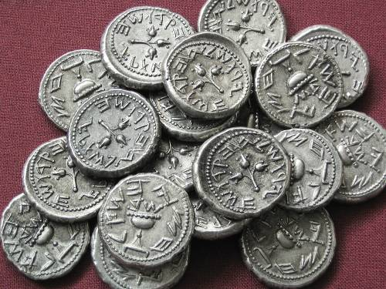
לא לשכוח...
תשוקה למחקר ולידע
המטבע האקדמי

Slide 17
בהצלחה!

